Slide 1
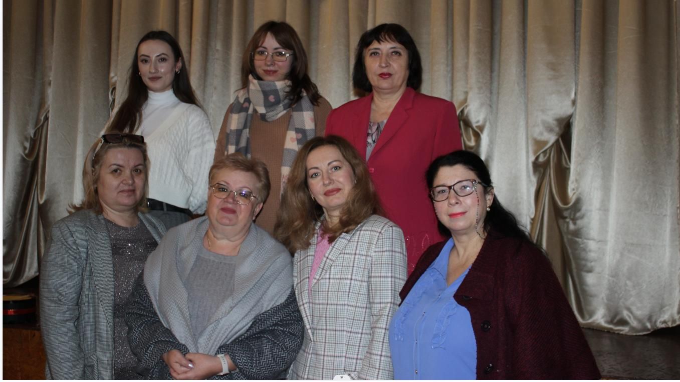
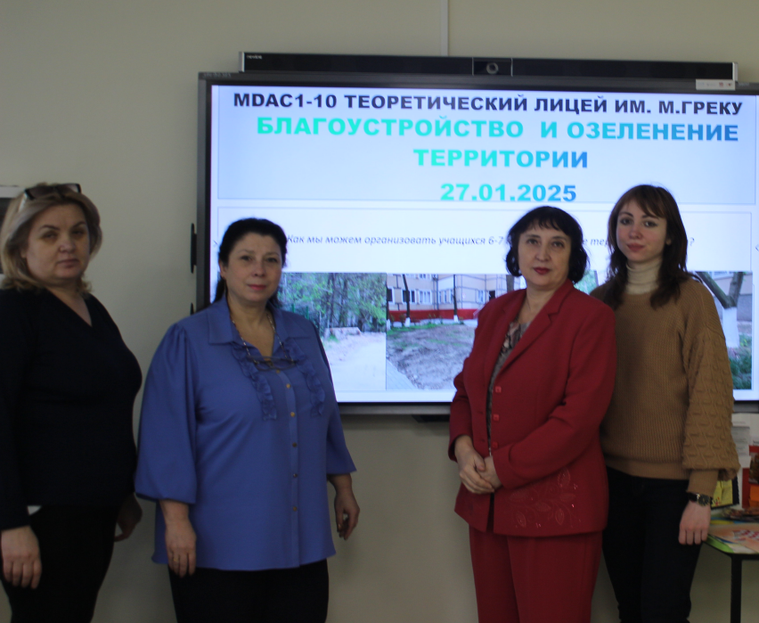
Конференция 4 программы HP IDEA Итоговая презентация
IPLTPA «MIHAI GRECU» Людмила Мороз, Дарина Гоян, Ольга Шишкина, Алла Атаманчук, Елена Чернышева, Ирина Думбраван, Марьяна Черанева, Анна Мащенко, Ирина Навроцкая

Slide 2
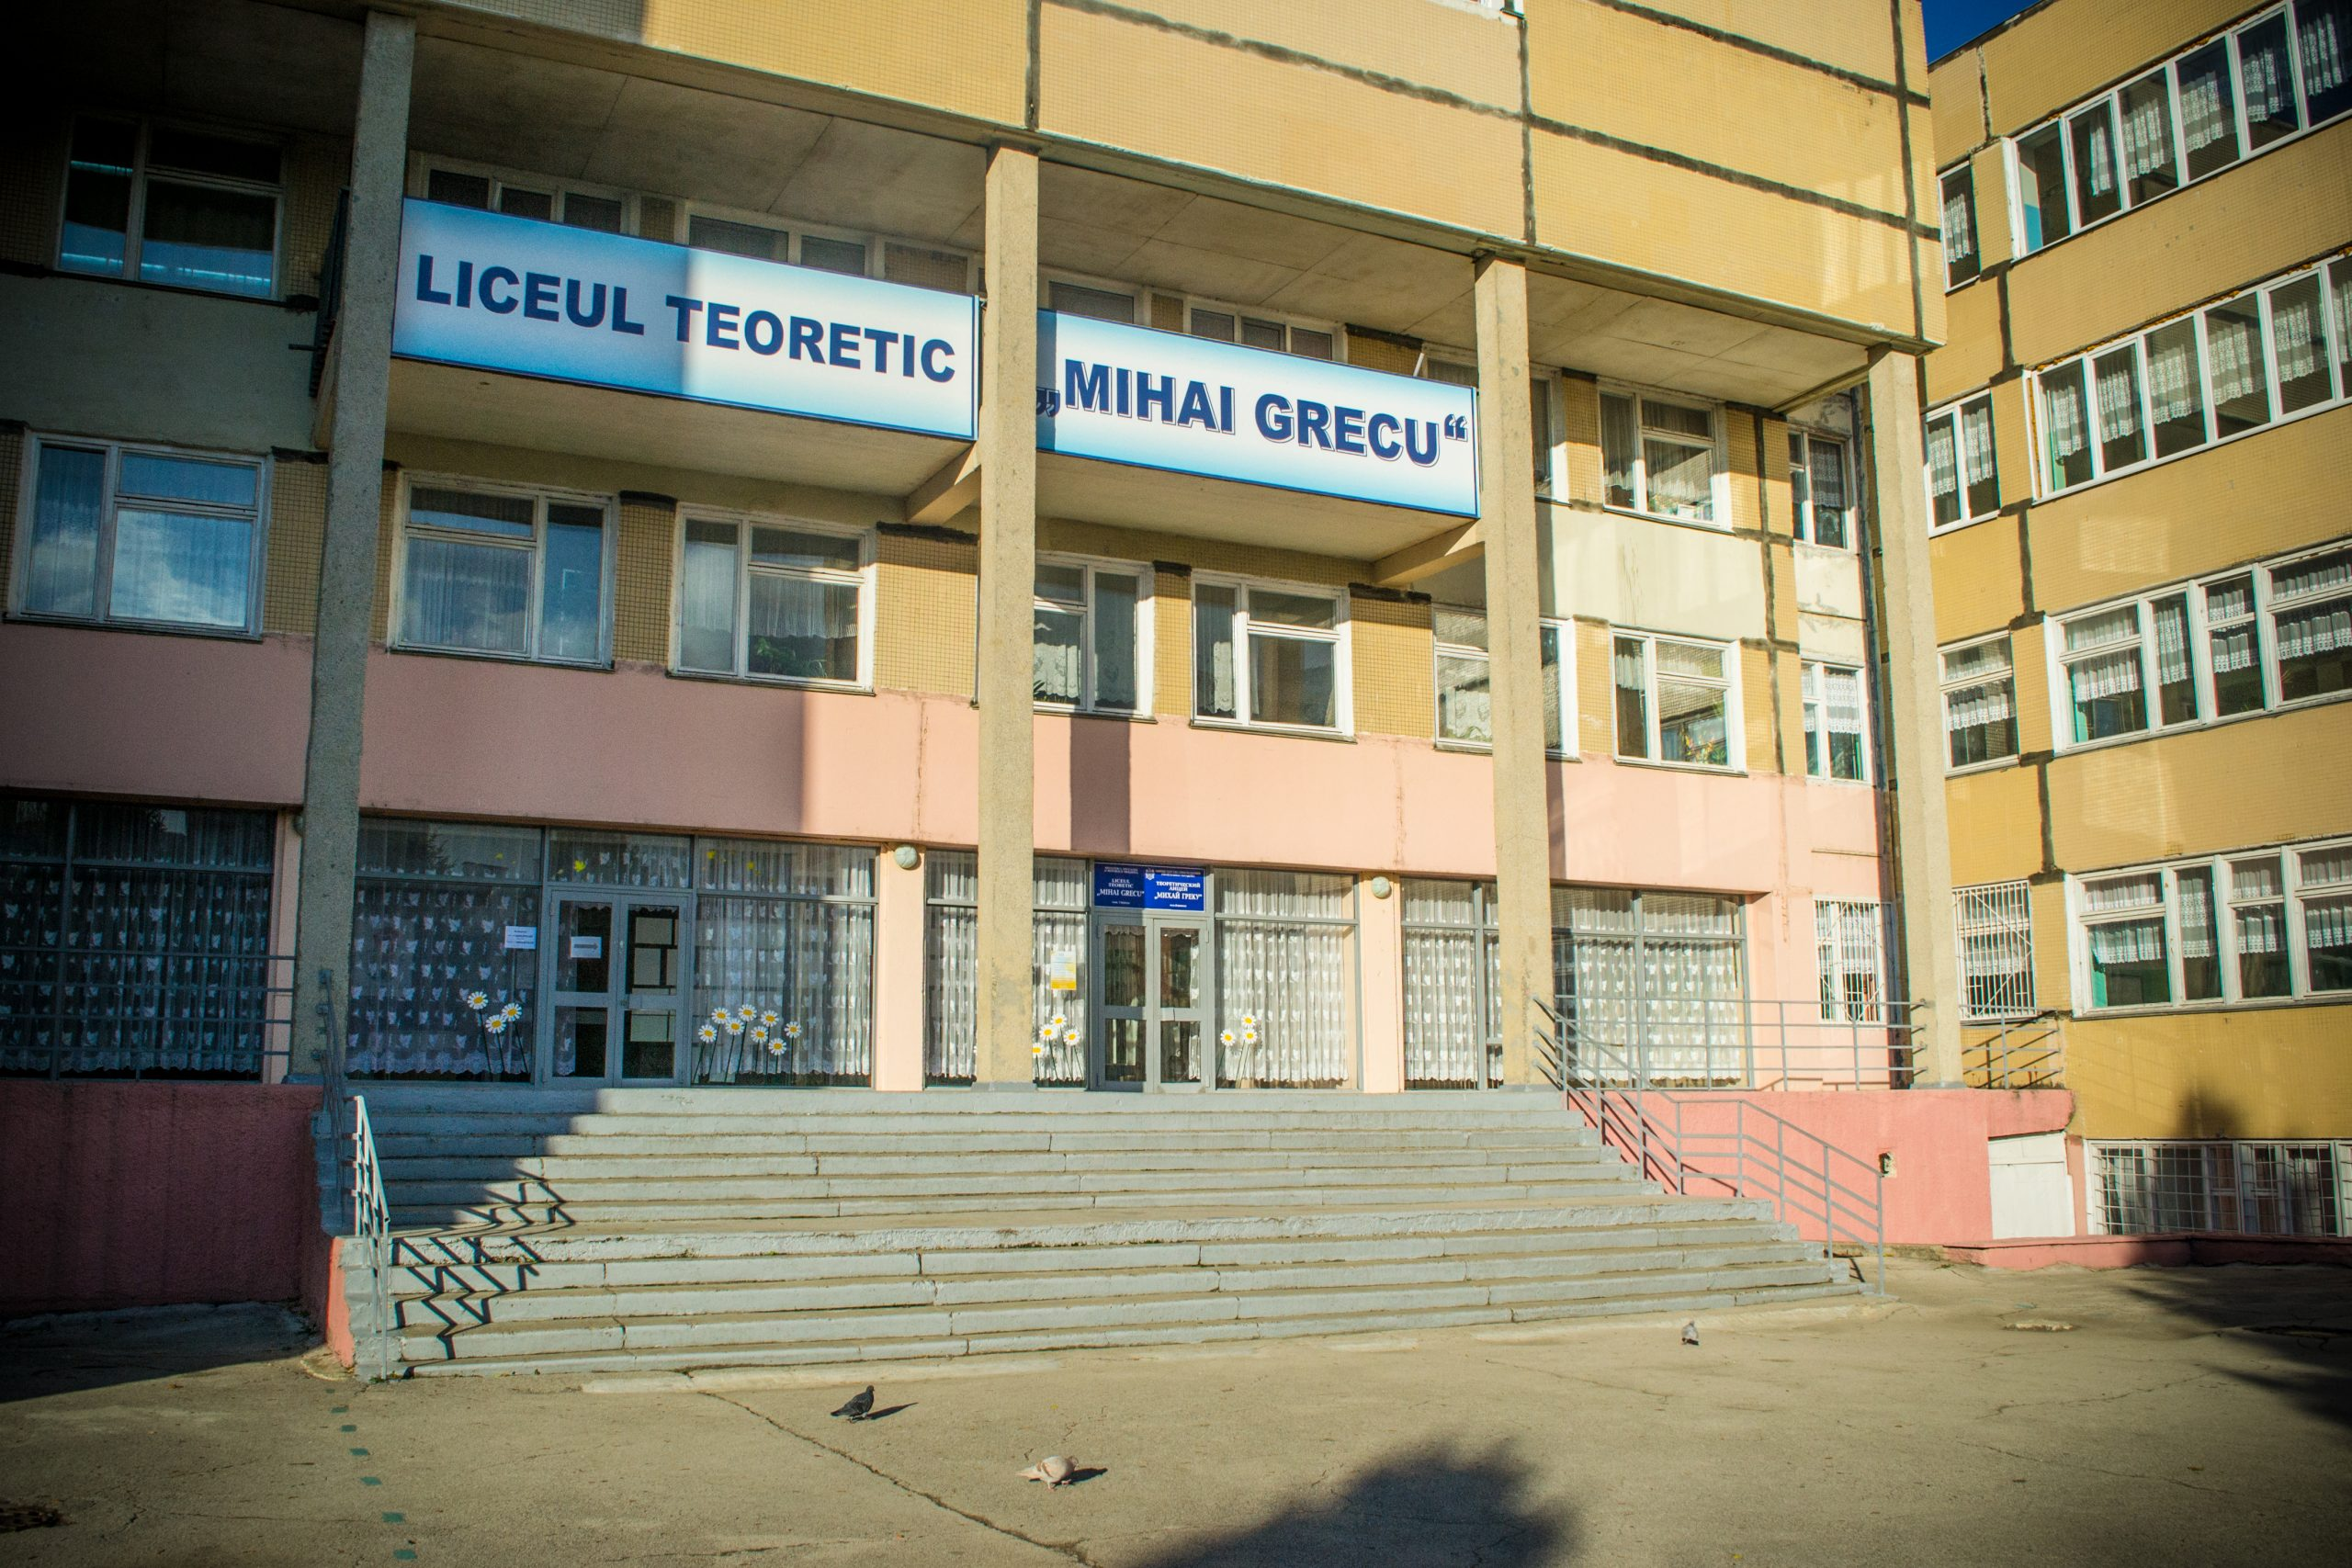
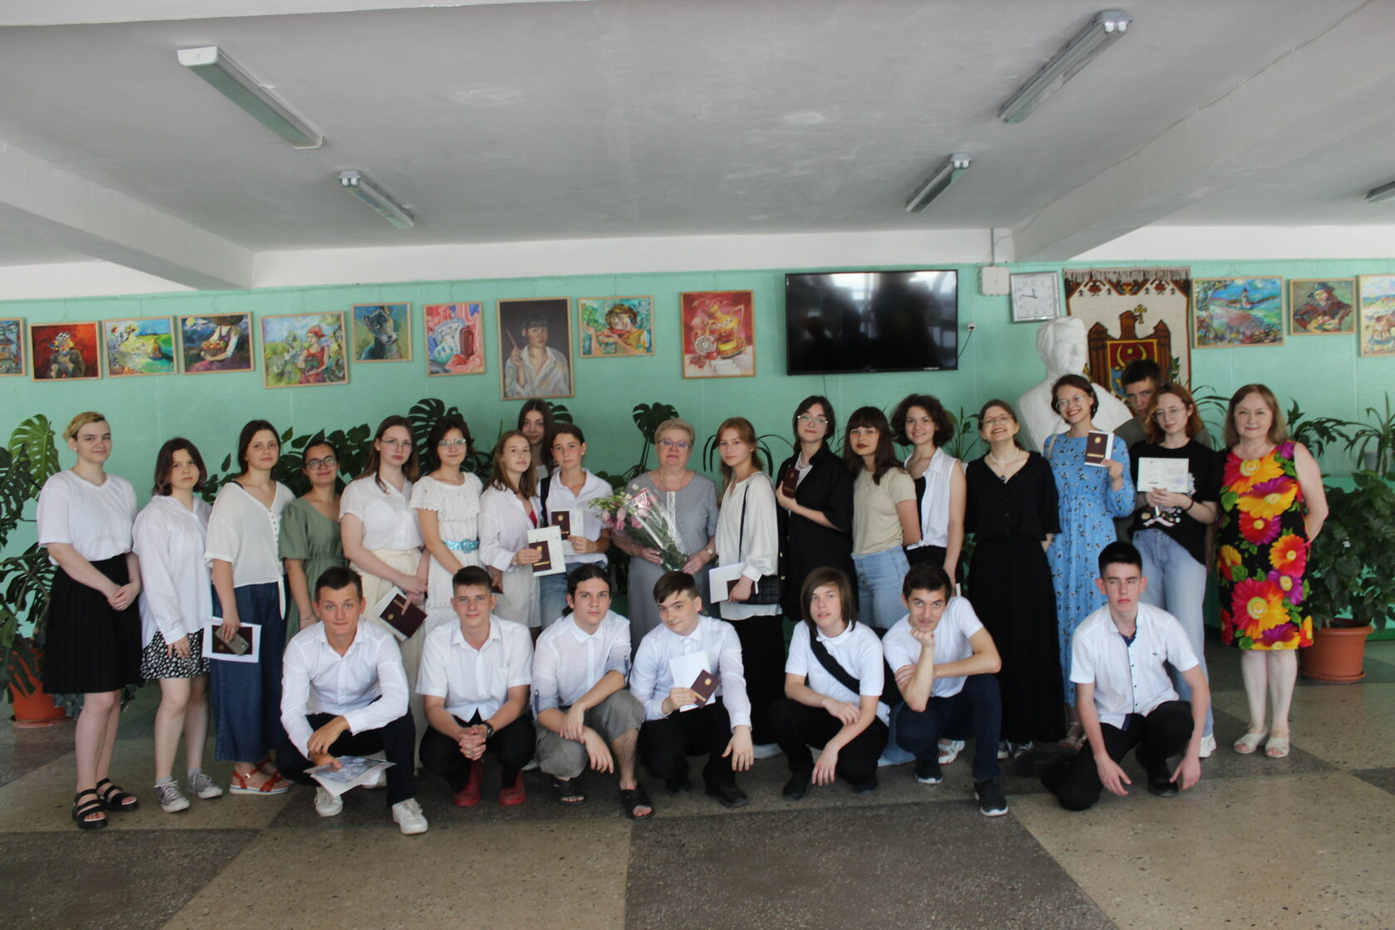
Наш любимый лицей Михай Греку
Теоретический лицей Михай Греку —образовательное учреждение с творческим уклоном.
Почему проект про озеленение? Недостаток зелени на территории школы
Экологическая осведомленность учащихся
Желание создать комфортное пространство для отдыха и учебы
Количество учащихся ~ 1000 чел.
Количество учителей - 74 чел
Адрес: Кишинев, ул. Валя Кручий 4/2

Slide 3
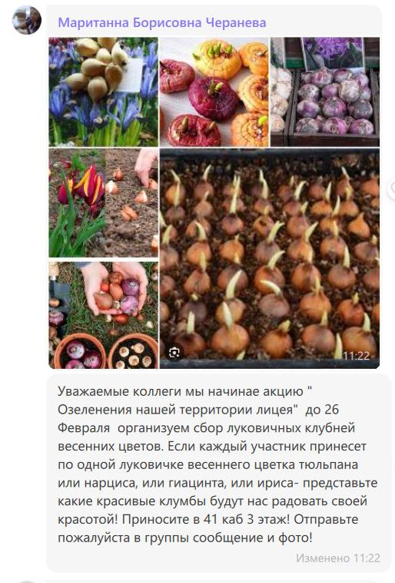
Люди, Инновация, Результат
Фокус исследования: "Как озеленение пришкольной территории влияет на экологическую осведомленность учащихся и улучшение школьной среды?"
Наш проект: Озеленение пришкольной территории 🌿🌸
Цель проекта: Создать комфортное, зелёное пространство на территории лицея, повысить экологическую осведомленность учащихся и вовлечь их в заботу о природе.
Что мы сделали: ✅ Изучили влияние озеленения на школьную среду ✅ Провели двухдневный семинар для 35 учителей ✅ Планируем высадить цветы и обустроить клумбы ✅ Разработали план ухода за растениями
Ожидаемые результаты:
🌍 Улучшение экологии и микроклимата
💡 Повышение ответственности за окружающую среду
🎨 Эстетическое преображение школьной территории
Наш проект — это вклад в будущее! 🌱✨

Slide 4



Теория действия

Slide 5
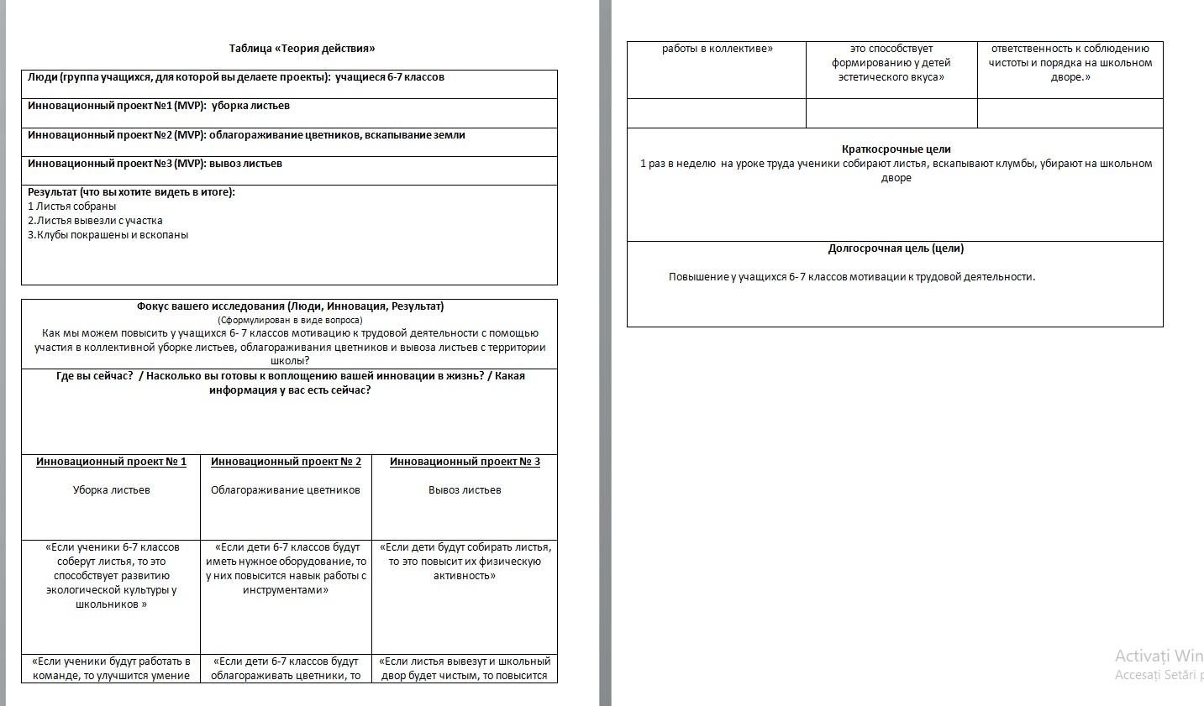
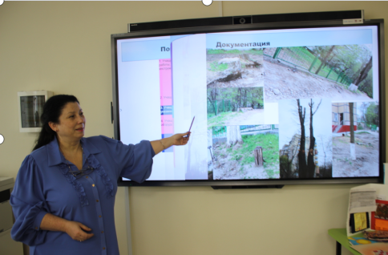
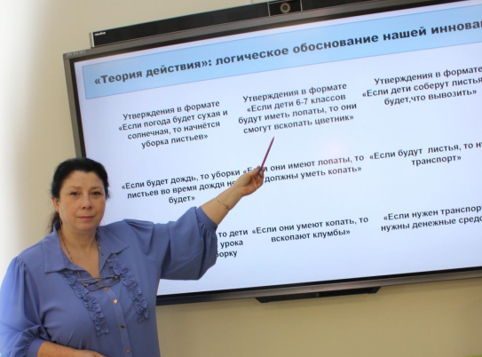
Теория действия

Slide 6
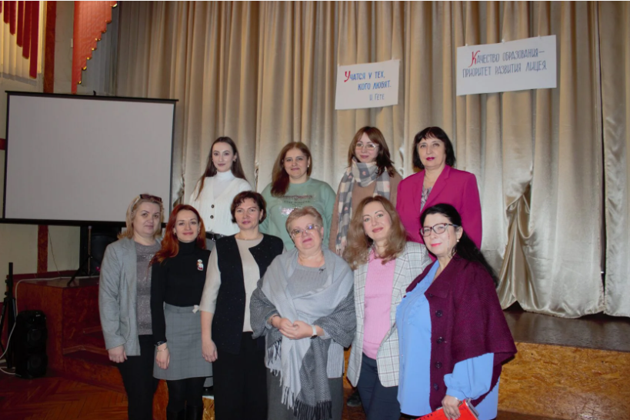
Наш семинар для коллег

Slide 7
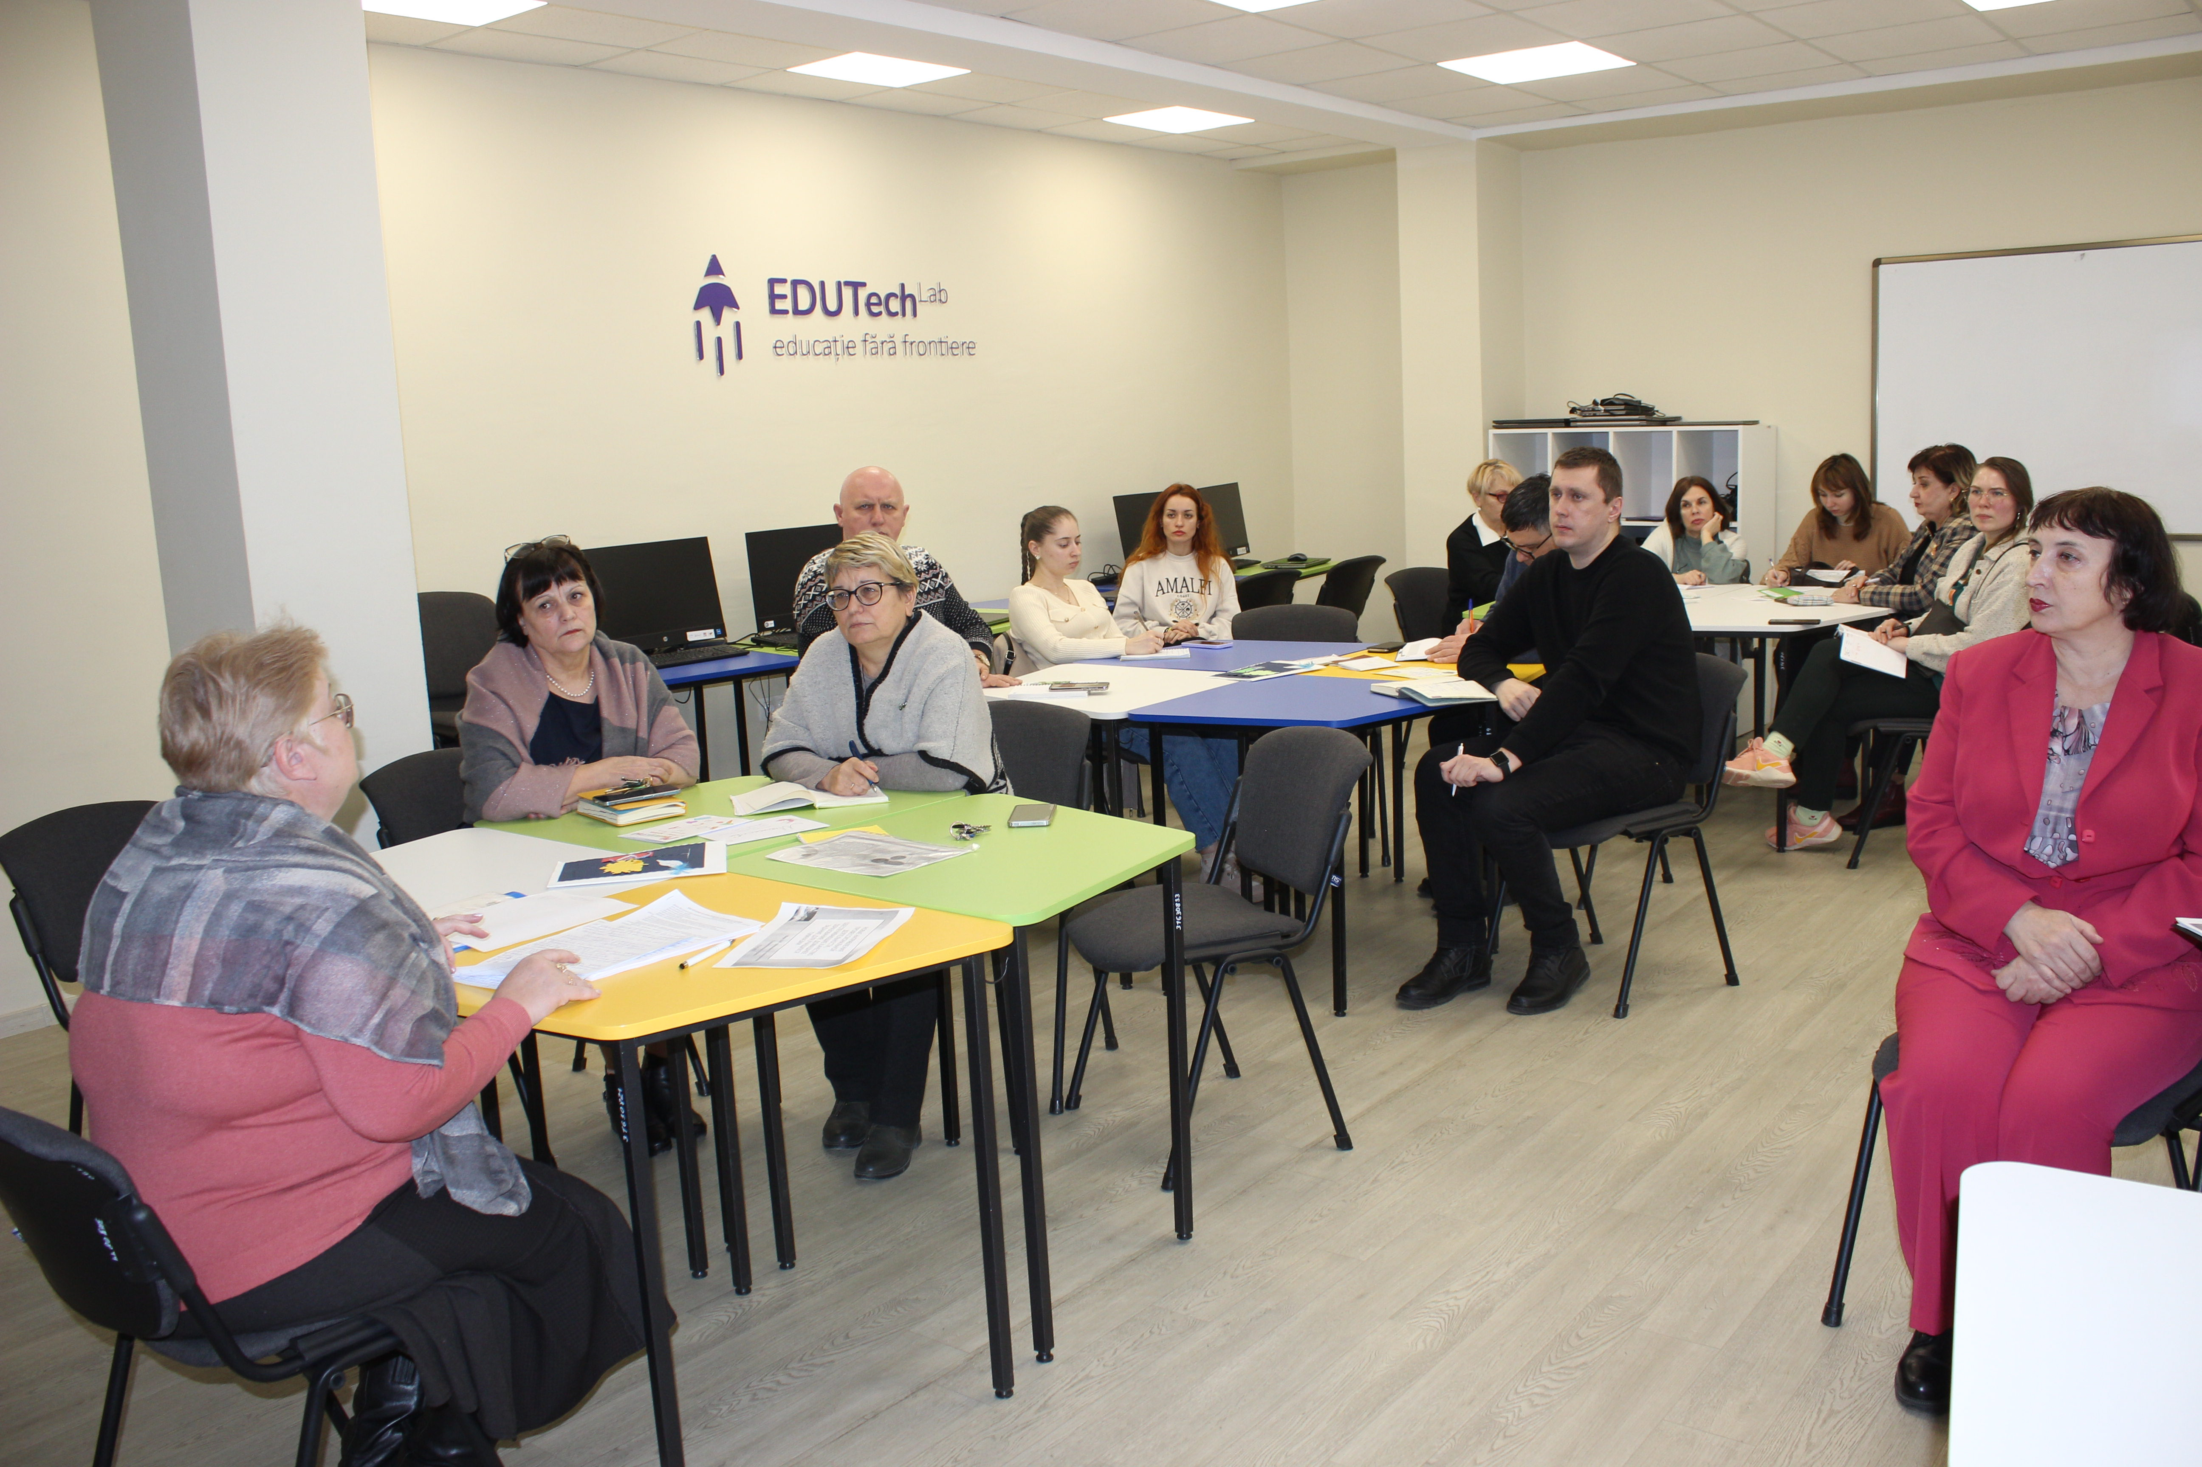
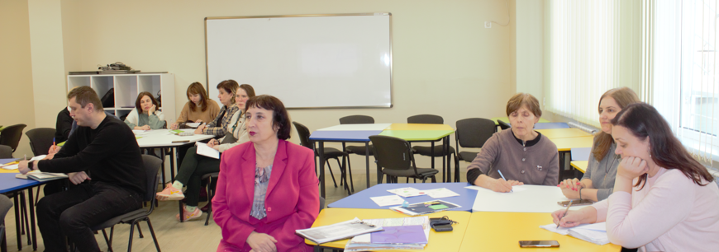
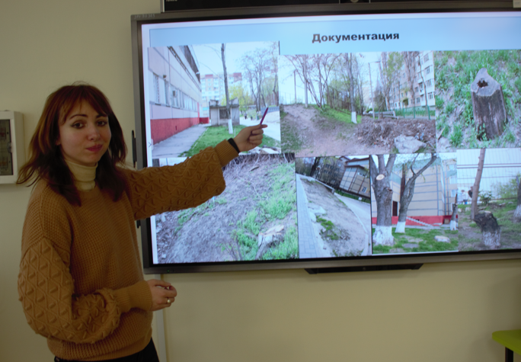
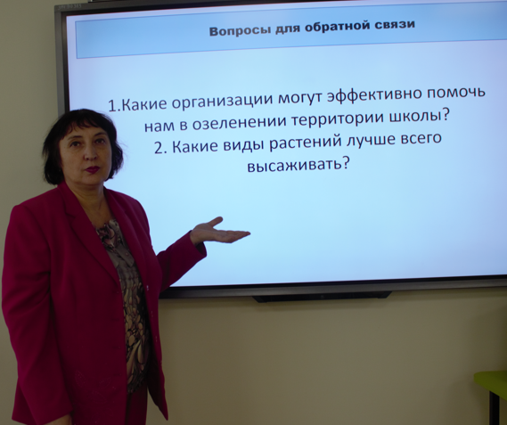
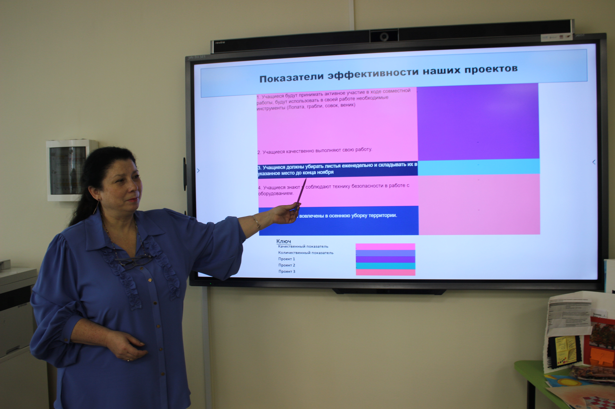
Наш семинар для коллег 27.01.25
Чернышева Е.С.
Мороз Л.И.
Черанева М.Б..

Slide 8
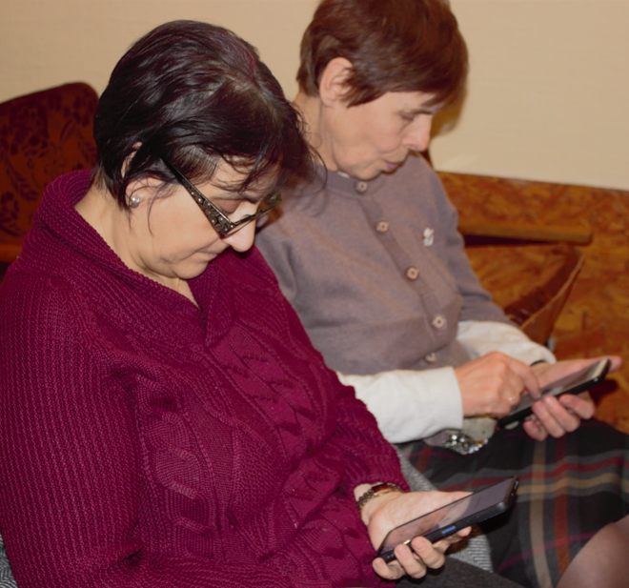
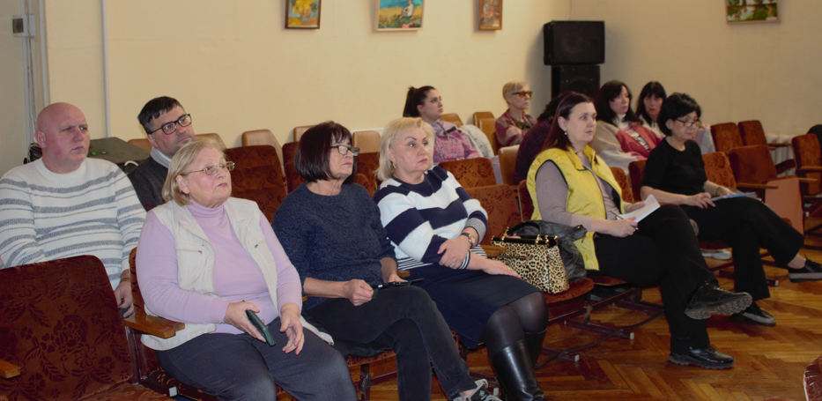
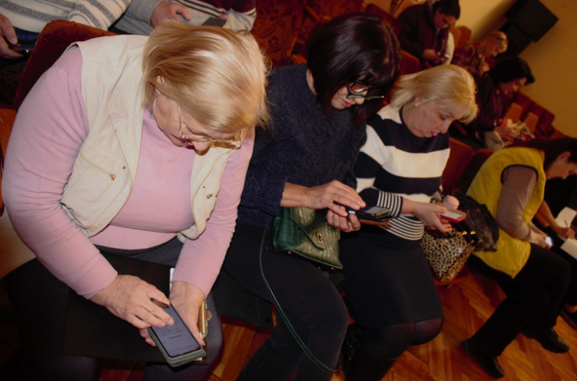
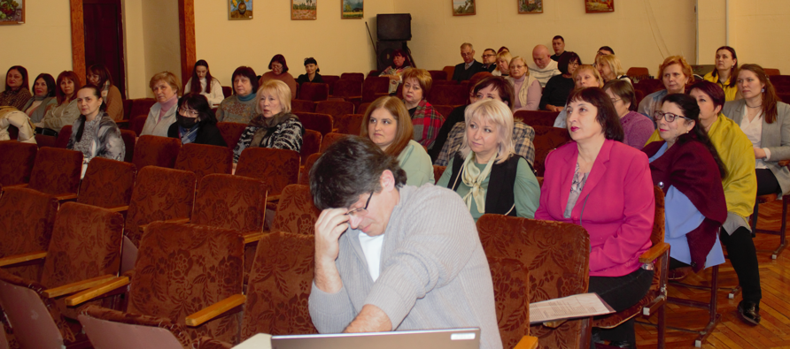
Наш семинар для коллег 10.02.2025

Slide 9
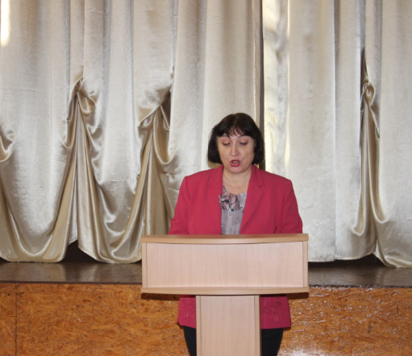
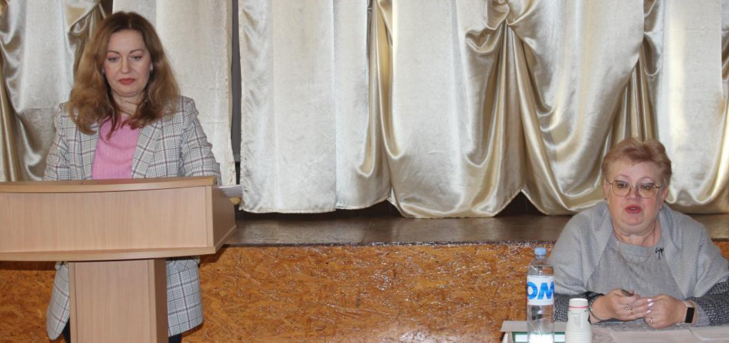
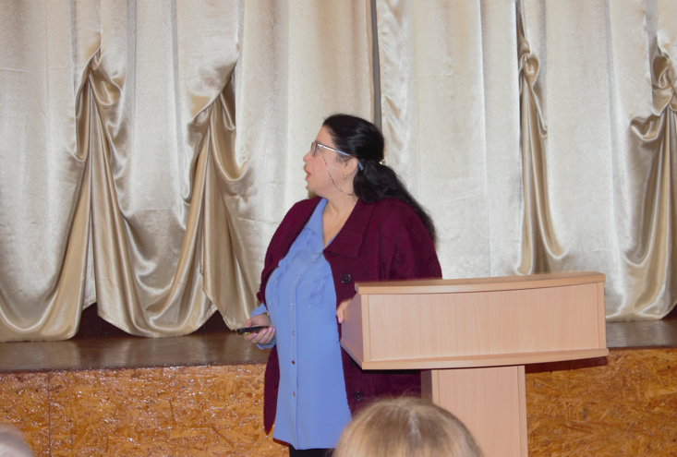
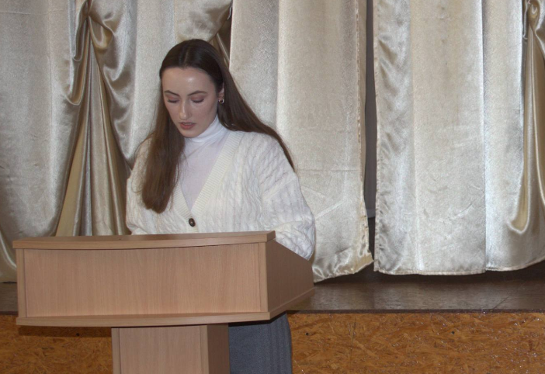
Наш семинар для коллег
Мороз Л.И.
Мащенко А.В.
Глотова С.Н.
Черанева М.Б.
Навроцкая И.П.

Slide 10
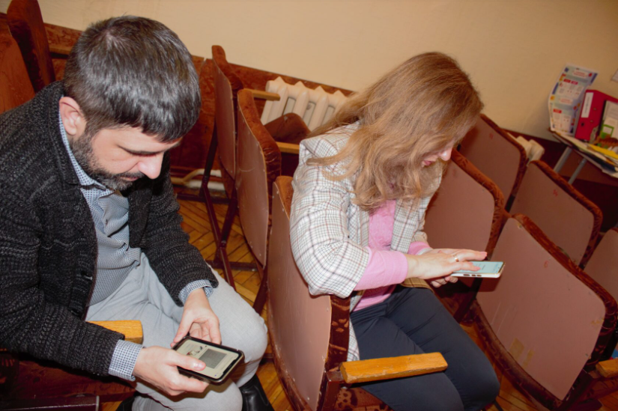
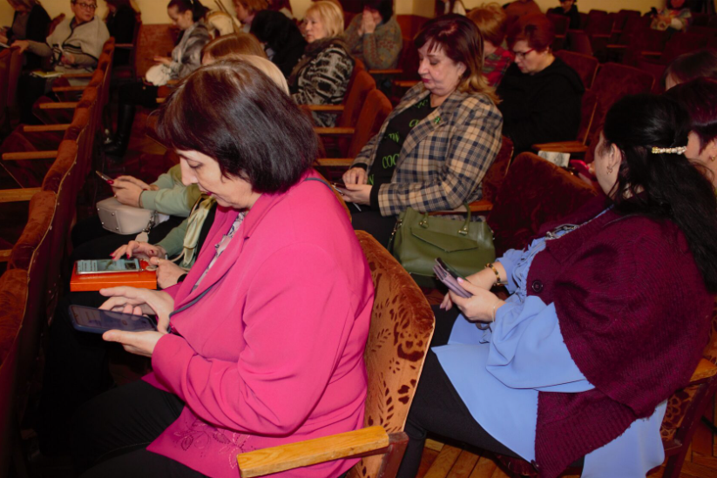
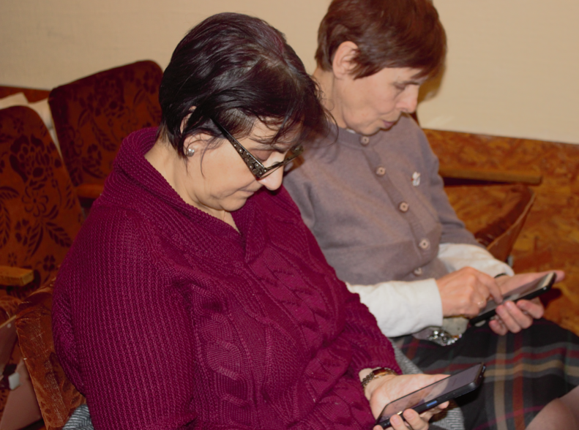
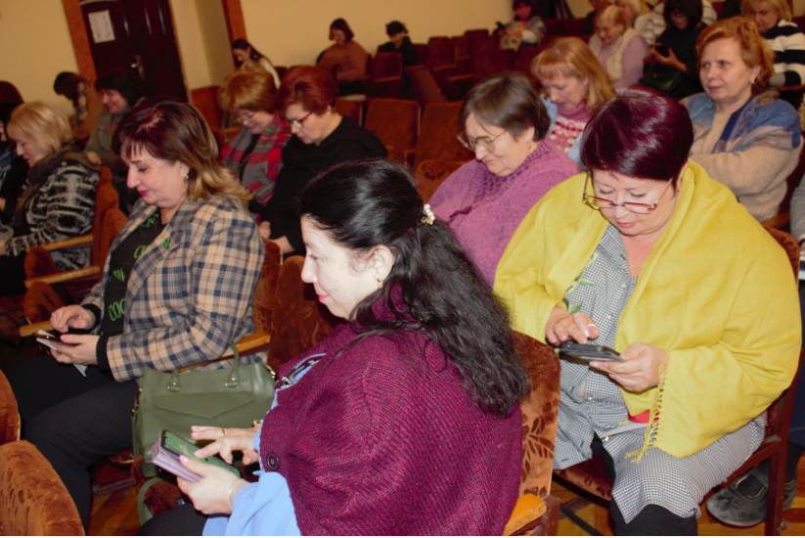
Наш семинар для коллег

